Slide 1
Poticanje
kreativnosti i stvaralaštva u nastavi strukovnih predmeta

Slide 2
Kreativnost
sposobnost korištenja mašte s ciljem razvijanja novih ideja i stvari
nova rješenja, ideje, zamisli, teorije i rezultati koji su jedinstveni i novi
potiče sposobnost rješavanja problema, inovacija i istraživanje novih i nepoznatih područja

Slide 3
Što je kreativnost i tko je kreativan?
“Tko, kada je to potrebno, može ogradu pretvoriti u ljestve, zavjesu u haljinu, sanduk u stol, krpu u lutku, mikroskop u oružje, u tom je trenutku kreativan.” - H. Roth

Slide 4
Kreativno mišljenje mogu ograničavati zahtjevi da se obuzda mašta, da se “misli kao i drugi”, da se kreće sigurnim, poznatim i prihvaćenim putevima
Kreativno mišljenje bira, nasuprot tome, nesigurne, neutabane staze!

Slide 5
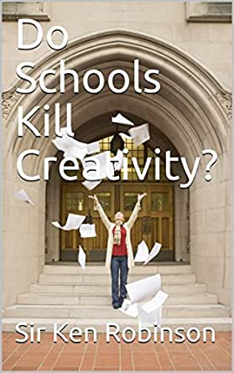
Kreativnost
“Mašta je izvor svih ljudskih dostignuća”, rekao je Ken Robinson, američki stručnjak za kreativnost
“ ... a knjige i knjižnice bogat su izvor poticanja mašte i kreativnog mišljenja kod učenika.”
predlaže temeljite promjene školskoga sustava koji bi trebao poticati kreativnost
smatra da dosadašnji
način na koji školujemo
djecu ubija kreativnost

Slide 6
Kreativnost
“Moramo individualizirati program. U današnjem sustavu mi se obrazujemo kako bismo postali marljivi radnici, a ne kreativni mislioci. Mi učimo ljude kako da odbace vlastitu kreativnost.” Ken Robinson
tumači da je maštovitost obilježje ljudske inteligencije, a kreativnost je primjena maštovitosti
“Misliti kreativno znači misliti na drugačiji način...” Ken Robinson

Slide 7
Mašta i kreativnost
maštovitost, kreativnost i inovativnost prisutni su u svakom djetetu, samo ih treba potaknuti i usmjeravati
kreativnost se može vježbati i razvijati traženjem rješenja u raznim problemskim zadacima i situacijama
djecu treba odgajati u kreativne osobe koje se neće bojati promjena, nego će biti sposobni anticipirati promjene, inovirati ih i uživati u izazovu kreiranja nečeg novog

Slide 8
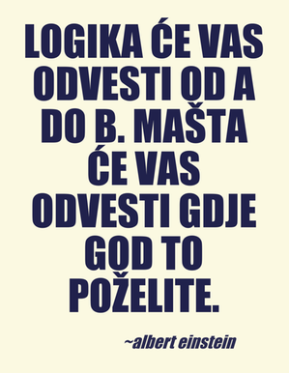
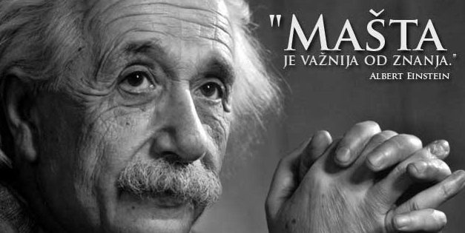
Mašta i kreativnost
“Mašta je važnija od znanja. Znanje je ograničeno na sve što trenutno znamo i razumijemo, dok mašta obuhvaća cijeli svijet, i sve ono što će ikad biti dostupno znanju i razumijevanju.” Albert Einstein
“Ja nisam pametniji od drugih, ja samo više razmišljam!” Albert Einstein

Slide 9
“Stvaranje novog naraštaja treba nastavnika koji neće savjetovati djetetu da čini ono što i drugi čine, već će se radovati kad uoči da dijete odstupa od toga.”
Ellen Key

Slide 10
Kakve su kreativne osobe?
kritične
fleksibilne
imaju puno inicijative
otvorene prema okolini
originalne
energične i hrabre
vole novo
neovisne
ustrajno rade na rješavanju zadatka, problema
zrele, emocionalno stabilne i dominantne
imaju izrazit osjećaj za humor

Slide 11
“Neka osoba je kreativnija od druge jer je naučila igrati se idejama, biti otvorena prema iskustvu i novim idejama i više pažnje posvećuje samoevaluaciji nego evaluaciji drugih osoba.” Carl Rogers

Slide 12
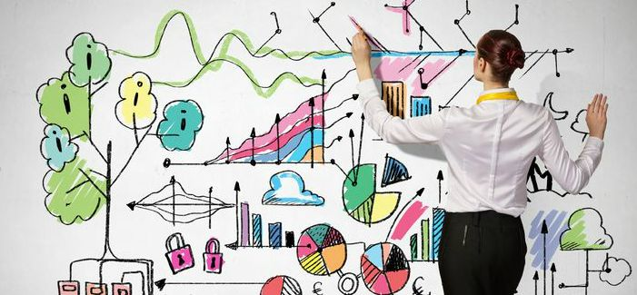
Može li se kreativnost njegovati i poticati u našem odgojno-obrazovnom sustavu?
Može! Potrebne su tri stavke:
kreativna okolina
kreativni programi
kreativni nastavnici

Slide 13
Škola koja njeguje kreativnost
smanjuje stres i anksioznost kod učenika
vrednuje proces
uklanja vremensko ograničenje
uspostavlja slobodno i otvoreno ozračje
razmjenja ideja

Slide 14
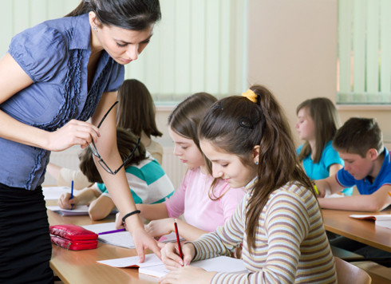
Osim toga možemo...
izgledati entuzijastično i zainteresirano
slušati i pokušati razumjeti zašto netko predlažu novu ideju
ne prekidati ih sve dok ne završe
nastaviti razvijati njihovu ideju

Slide 15
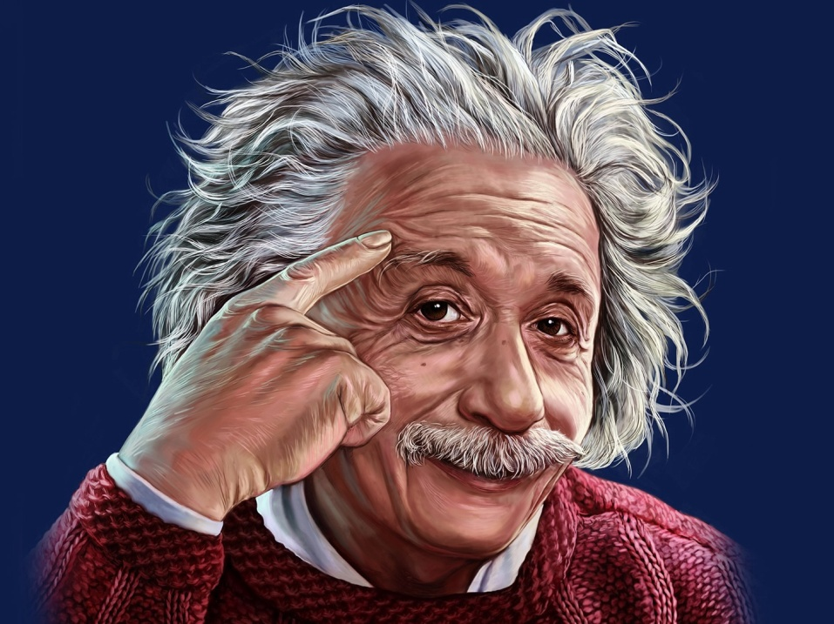
Još malo mudrosti za kraj…
“Onaj tko nikad nije pogriješio, nikad nije pokušao napraviti nešto novo.”
“Ludost je raditi istu stvar iznova iks puta i očekivati drugačije rezultate.” - Albert Einstein

Slide 16
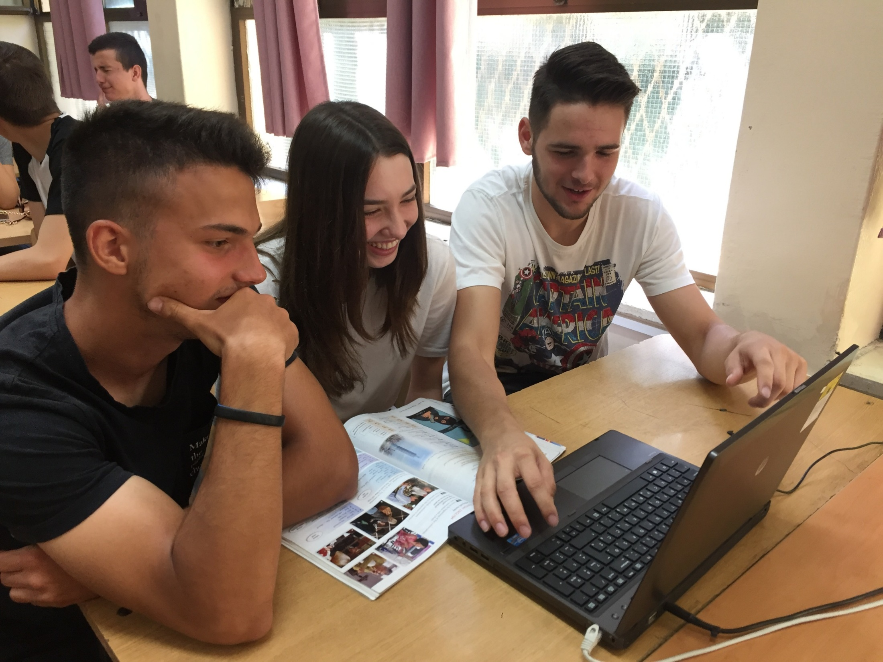
Primjeri kreativnosti i stvaralaštva
u nastavi strukovnih predmeta...

Slide 19
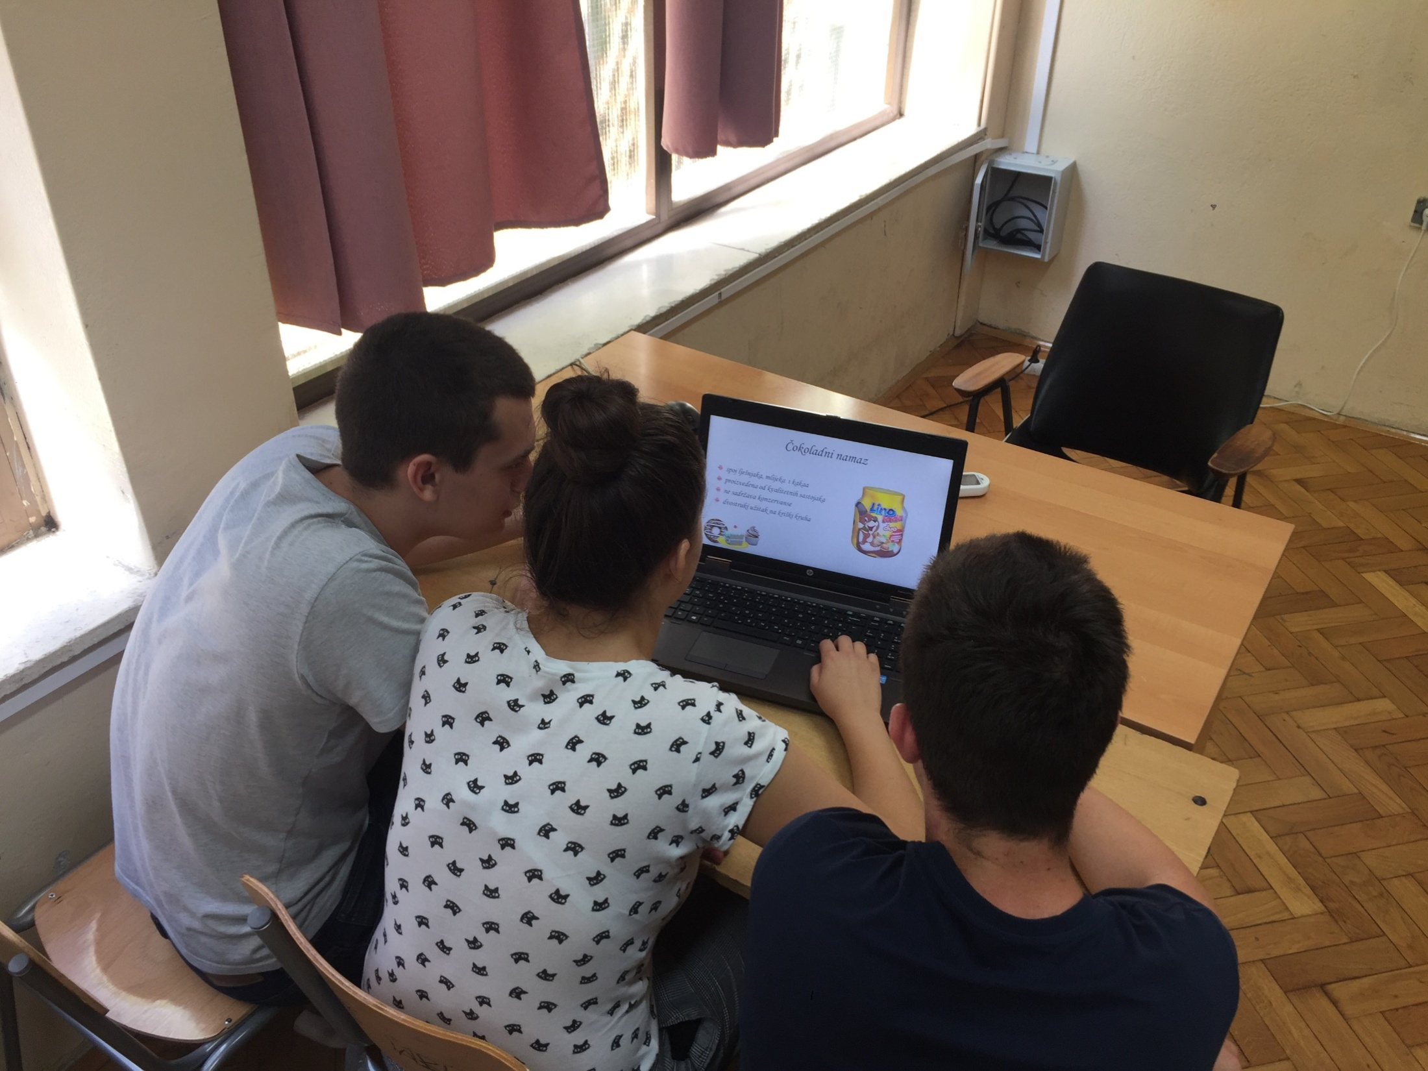

Slide 20
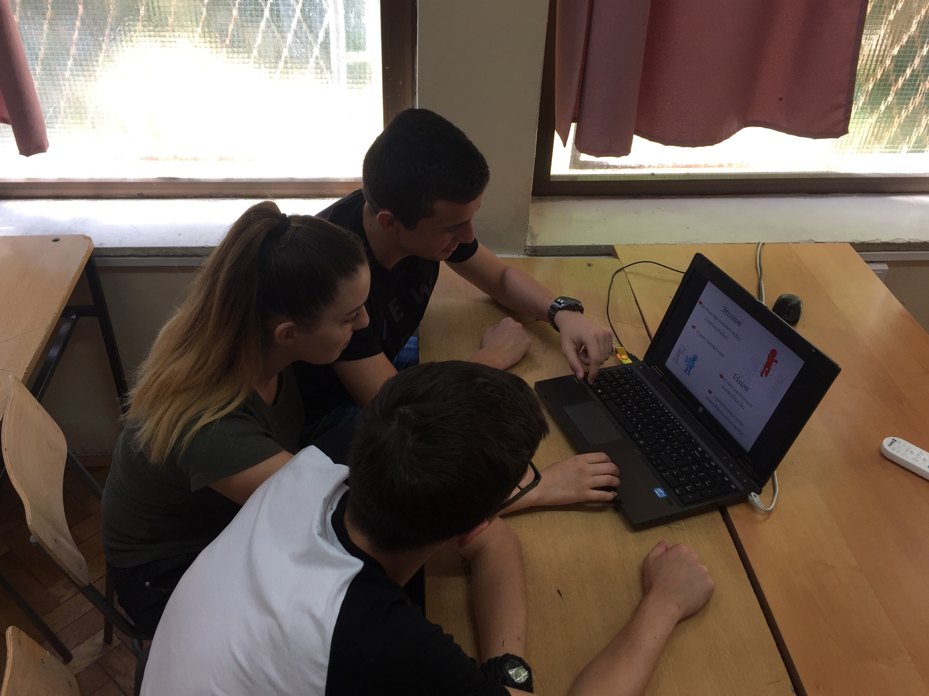

Slide 21
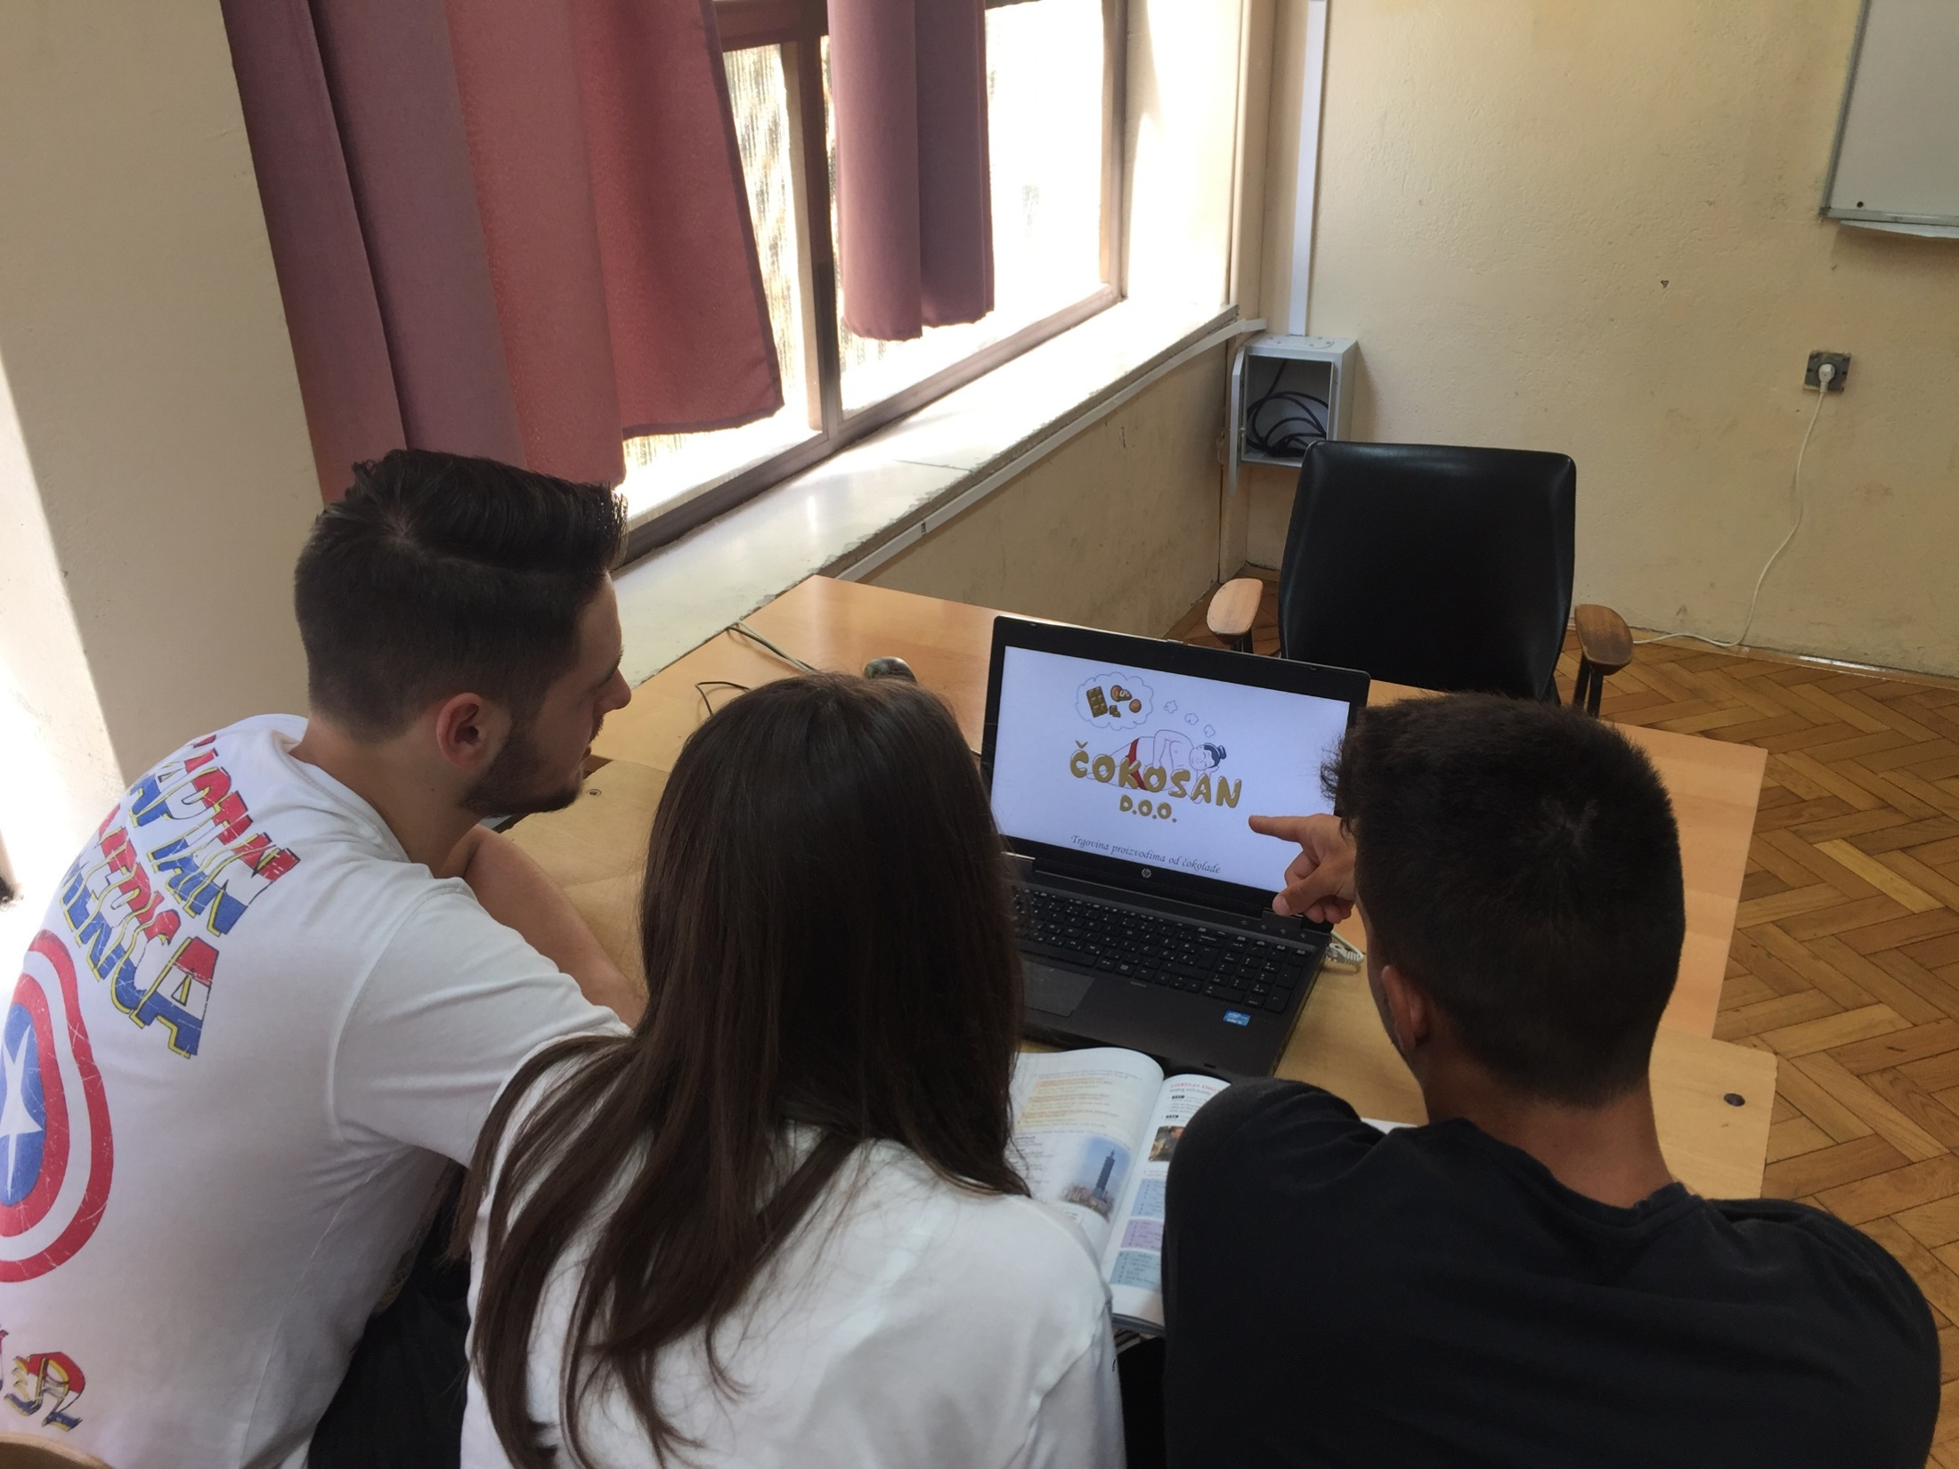

Slide 44
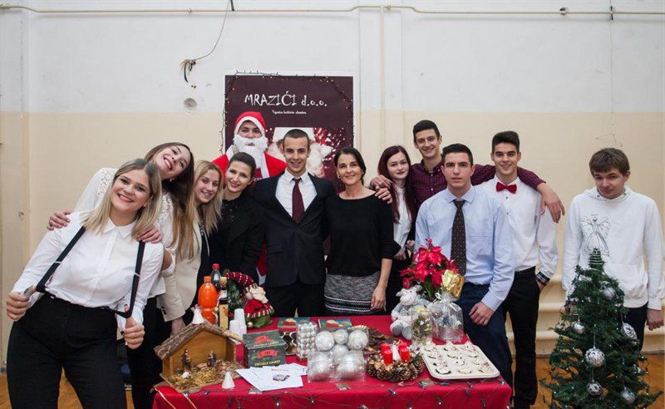

Slide 45
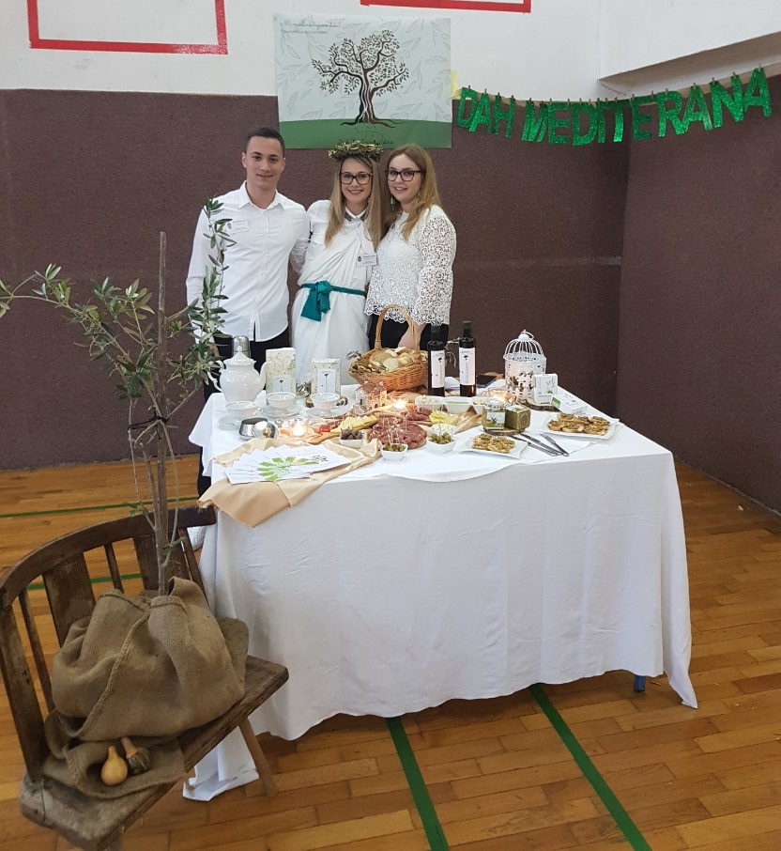

Slide 47
Sajam VT

Slide 48
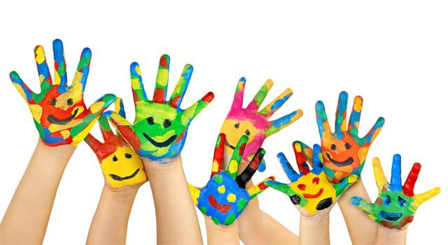
CARNET-ov natječaj pod nazivom: “Osmisli sat i izradi plakat”

Slide 49
Projekt kulturne baštine

Slide 50
Dani medijske pismenosti

Slide 51
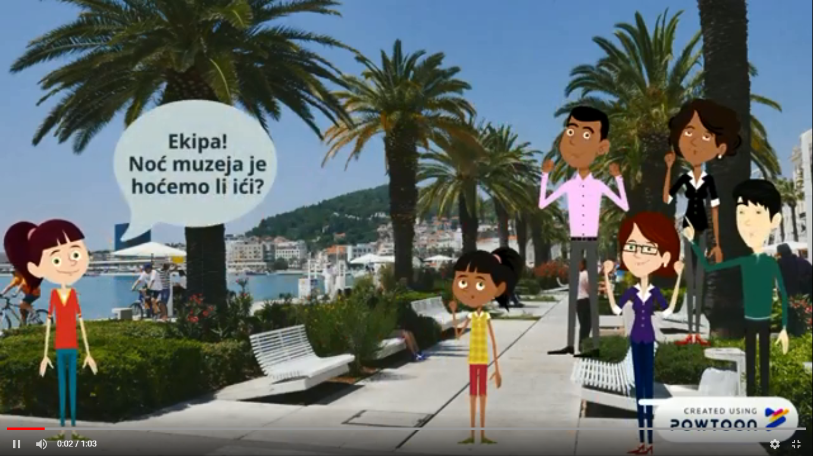
Noć muzeja

Slide 52
Dan sigurnijeg interneta

Slide 53
Svjetski dan prava potrošača

Slide 54
European Vocational Skills Week

Slide 55
Hvala na pozornosti !
Marija Istenić, prof. mentor
Magda Barišić, prof. mentor

